Slide 1
Zdravstvene ustanove

Slide 2
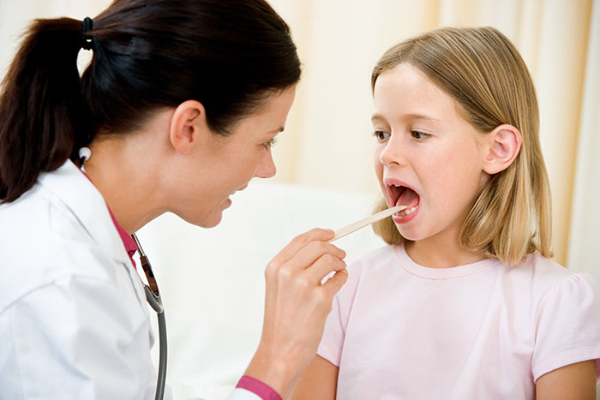
Liječnički pregled u domu zdravlja

Slide 3
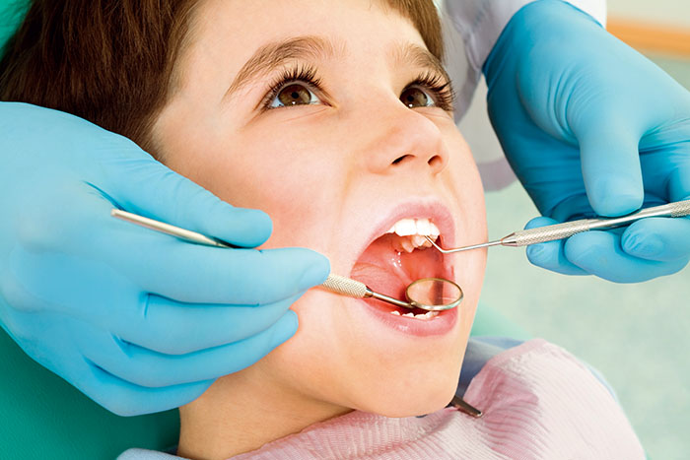
Zubarski pregled

Slide 4
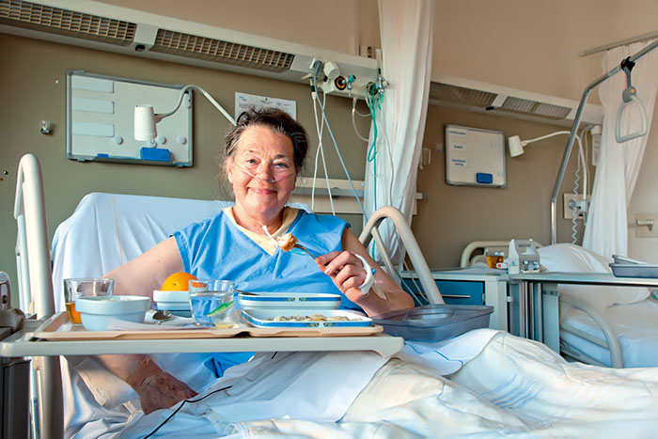
U bolnici se liječe teže bolesnici

Slide 5
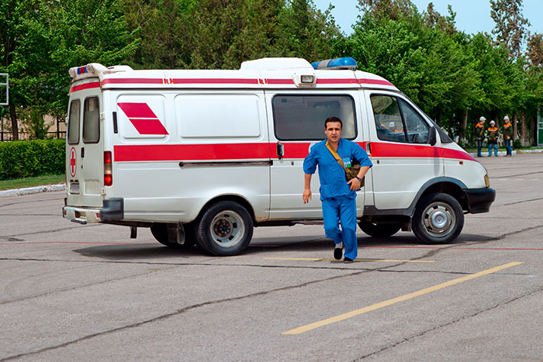
Vozilo Hitne pomoći
Telefonski brojevi
Hitna pomoć 194
Državna uprava za zaštitu i spašavanje 112

Slide 6
Tko sve radi u domu zdravlja? Zašto na zubarske preglede idemo i kada nas ne boli zub? Gdje ćeš kupiti lijek? Gdje se liječe teži bolesnici? Koji je broj Hitne pomoći? Kada ga trebamo nazvati?

